Slide 1
Lecture 12 – MOSFET 场效应晶体管-part1
Chapter 5 from Microelectronic Circuits Text by Sedra and Smith
Oxford Publishing

Slide 2
课程纲要
2
8.1 场效应晶体管基础
8.1.1 场效应晶体管的结构、工作原理及其电路符号
8.1.2 场效应晶体管的电路特性（输出特性和转移特性）
8.1.3 中频等效电路模型
8.2 场效应晶体管放大电路的构成及其分析
8.2.1 直流偏置电路及其分析
8.2.2 三种接法放大电路的分析计算
8.2.3 多级放大电路的分析计算

Slide 3
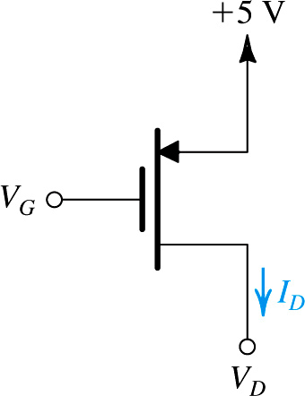
Introduction
3
Q: 一个 three-terminal device可能的工作方式?
A: 受控源，如电压控制电流源，右图为一个典型的PMOS器件，“5V”和“V_{G}”之间的电压控制流过“5V”和“V_{D}”的电流
电压控制电流源可用来设计电压电压放大器

Slide 4
Introduction
4
note: MOSFET is more widely used in implementation of modern electronic devices 工业界，MOSFET是绝对主流
Q: Transistor（晶体管）的主要应用
信号放大器
逻辑电路
Memory
Q: Transistor（晶体管）的核心工作原理
电压控制的电流源
Q: 两种主要的 three-terminal 半导体器件?
metal-oxide-semiconductor field-effect transistor (MOSFET)
bipolar junction transistor (BJT)
Q: 其中MOSFET是最为广泛使用的?
尺寸小
容易制造
功耗低

Slide 5
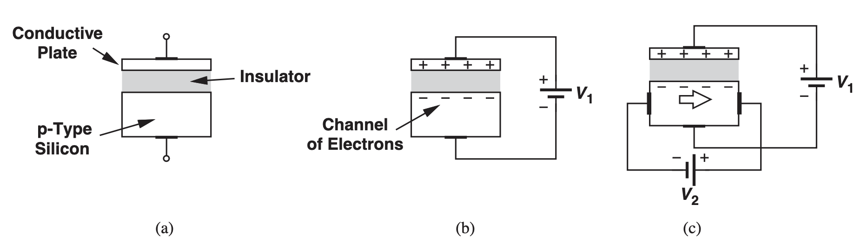
Metal-Oxide-Semiconductor (MOS)
5
2-terminals
4-terminals
MOS 结构可看作一平板电容，上电极（Conductive Plate）带正电，二氧化硅为中间介质，下电极（p-Type Silicon）带负电
Q=CV，channel中的负电荷量（电子浓度、沟道电导率）受电压V₁控制，C越大，控制能力越强，所以要求SiO₂厚度小
施加V₂后，沟道中电子定向移动形成电流，电流大小受电压V₁控制 → 电压控制电流源

Slide 6
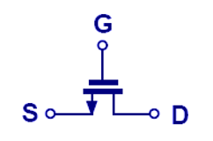
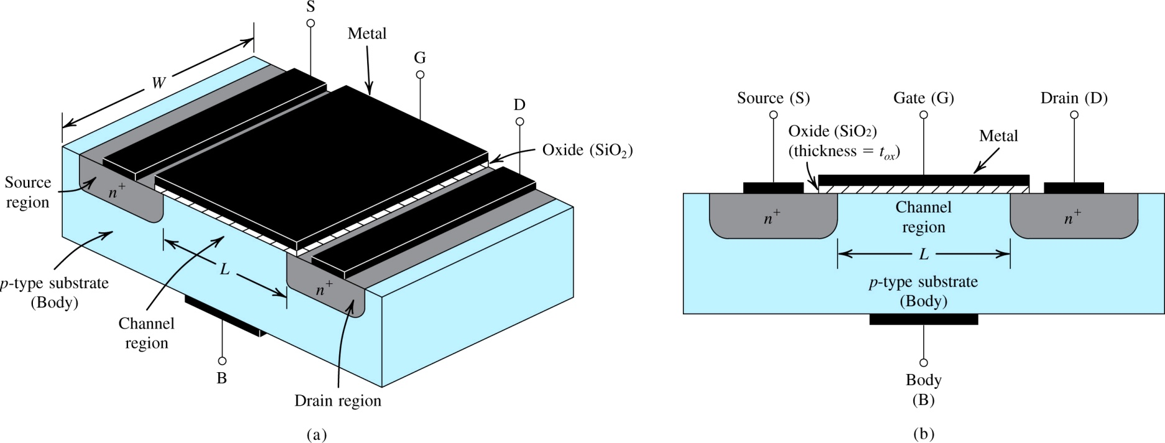
5.1. Device Structure and Operation器件结构与工作原理
6
L的最小值是表征工艺的关键参数
对称结构, “源”和“漏”可以调换.
为了防止PN结正偏，B往往是系统中的最低电位，所以一般情况下可以将其忽略→三端器件（S，D，G）
Figure 5.1. shows general structure of the n-channel enhancement-type MOSFET N沟道增强型MOSFET
源极
栅极
漏极
Figure 5.1: Physical structure of the enhancement-type NMOS transistor: (a) perspective view, (b) cross-section. Note that typically L = 0.03um to 1um, W = 0.1um to 100um, and the thickness of the oxide layer (t_{ox}) is in the range of 1 to 10nm.
Notes:
Enhancement mode vs. Depletion Mode devices differ in their Gate voltage characteristics.

Slide 7
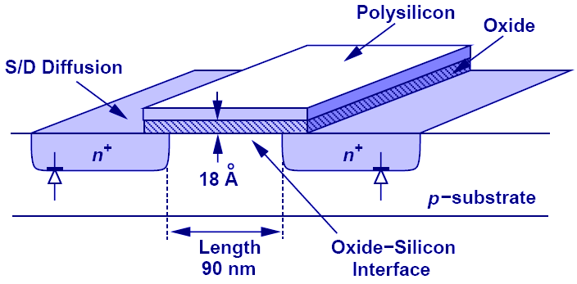
近几年的 N沟道增强型MOSFET 结构
7
栅极采用多晶硅（polysilicon）, 绝缘层采用SiO₂（也称为栅氧）.
p-衬底一般处于最低电位，所以衬底和S、D分别构成两个反向偏置的pn结
D的电位高于S的电位，电子从S流向D（电流从D流向S）

Slide 8
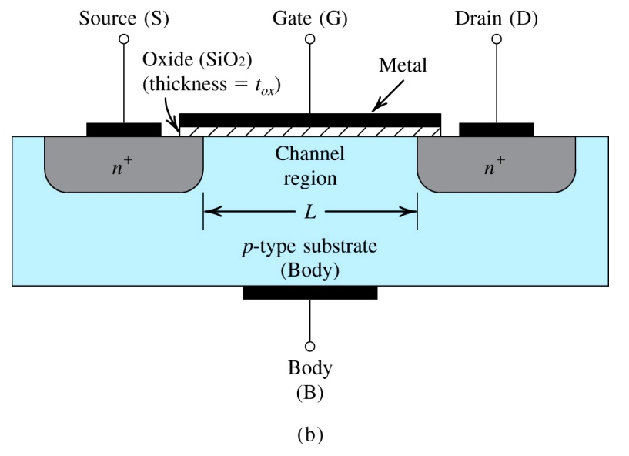
5.1.2. Operation with Zero Gate Voltage
8
V_{G} = 0 时，S和D之间不导通
With zero voltage applied to gate, two back-to-back diodes exist in series between drain and source.
“They” prevent current conduction from drain to source when a voltage v_{DS} is applied.
yielding very high resistance (10¹²ohms)
Figure 5.1: Physical structure…

Slide 9
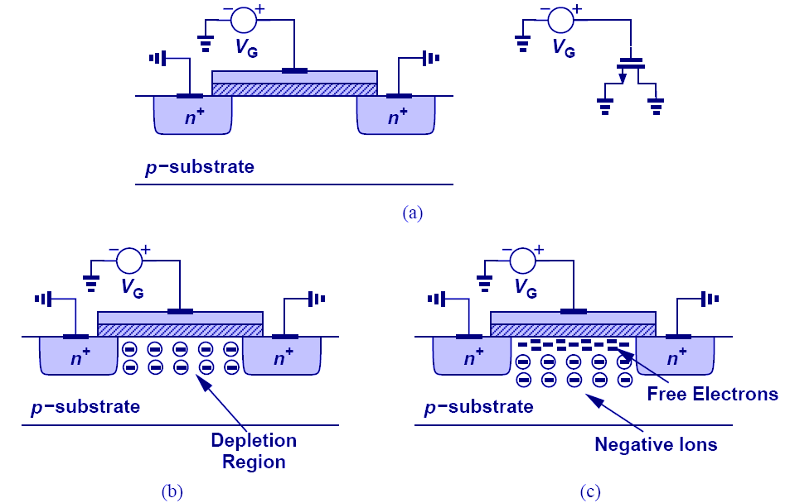

Channel (沟道) 的形成
9
当V_{GS}（V_{G} - V_{S}）从零开始增加时，首先，衬底的空穴被栅极的正电荷排斥，留下带负电的固定负离子，形成耗尽区；
然后，当V_{GS}继续增加时，电子被吸引到栅极和衬底的交界面，形成“反型层（沟道）”（使靠近栅极附近的极薄的一个衬底区域反型，p→n，形成n沟道，连通n型的源极和n型的漏极）；存在一个阈值，当V_{GS}大于该阈值时，沟道形成；该阈值称为阈值电压V_{TH}（V_{t}），超出阈值电压部分的V_{GS}称为有效电压（或overdrive voltage）

Slide 10


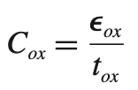

Channel (沟道) 的形成
10
沟道中的电荷量
$$Q=Cv_{OV}$$

Slide 11
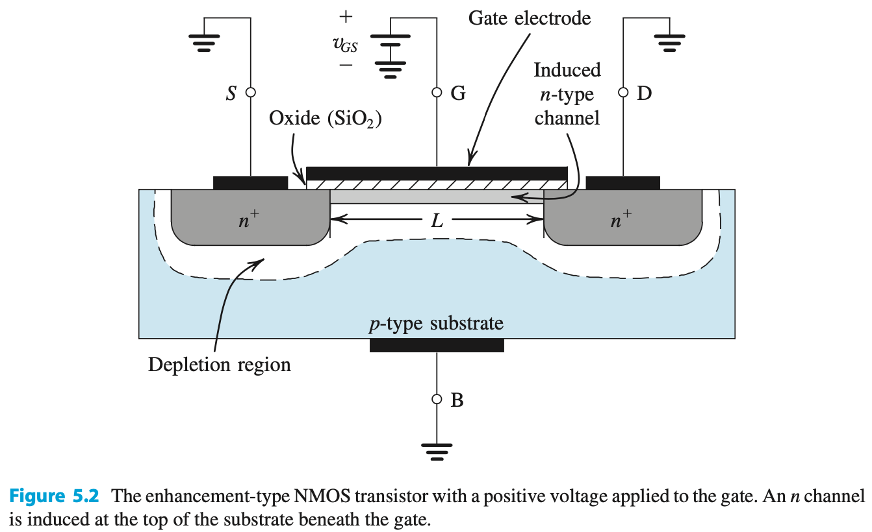
11

Slide 12
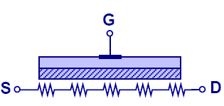
压控电阻 （Voltage-Dependent Resistor）
12
反型沟道可以看作一个电阻；
V_{GS} 越大 → 沟道内电荷（电子）越多 → 沟道电阻越小
沟道内的电荷密度取决于栅极电压，所以该电阻是一压控电阻；

Slide 13
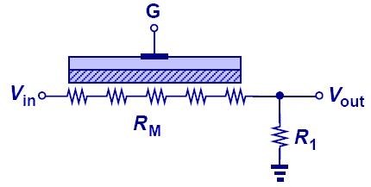
压控衰减器 （Voltage-Controlled Attenuator）
13
当栅极电压降低时，沟道电阻增加，导致V_{out}减小；
应用：当手机靠近基站时，接收到的信号强度显著增加，这时使用压控衰减器可以适当减小信号强度，以避免接收机饱和；

Slide 14
5.1.3. Creating a Channel for Current Flow
14
压控电阻的定量分析
V_{tn} is used for n-type MOSFET, V_{tp} is used for p-channel
为了和 V_{T}（26 mV）区分，有时也将阈值电压写成 V_{TH}
threshold voltage (V_{t}) – is the minimum value of v_{GS} required to form a conducting channel between drain and source阈值电压
typically between 0.3 and 0.6V_{dc}
field-effect – when positive v_{GS} is applied, an electric field develops between the gate electrode and induced n-channel – the conductivity of this channel is affected by the strength of field
SiO₂ layer acts as dielectric
effective / overdrive voltage – is the difference between v_{GS} applied and V_{t}.有效电压
oxide capacitance (C_{ox}) – is the capacitance of the parallel plate capacitor per unit gate area (F/m²)
只有超过V_{t}部分的V_{GS}才是有效的
电压V_{GS}产生电场，该电场影响沟道的电导率，故称为“场效应”

Slide 15
5.1.3. Creating a Channel for Current Flow
15
目的：求沟道电阻；
方法：加电压，求电流
Q: What is main requirement for n-channel to form?
A: The voltage across the “oxide” layer must exceed V_{t}.
形成沟道的条件：栅极G与沟道的电压差 > V_{t}
For example, when v_{DS} = 0…
the voltage at every point along channel is zero
the voltage across the oxide layer is uniform and equal to v_{GS}
若v_{DS} = 0，则沟道内每一点的电压都相等=V_{S}=0
Q: How can one express the magnitude of electron charge contained in the channel?
A: See below… 沟道内电荷量计算
当V_{OV}=0时，沟道刚刚要形成，此时Q=0；当V_{OV}>0时，↓
Q: What is effect of v_{OV} on n-channel?
A: As v_{OV} grows, so does the electron density in the n-channel. Conductivity increases. v_{OV} 增加→沟道中的电荷增加→导电性增加

Slide 16
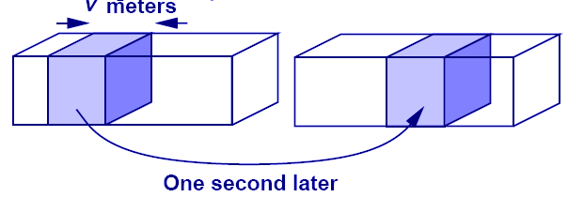
电荷密度和电流（回顾）
16
电流=每秒流过的电荷=单位长度的电荷×电子每秒运动的距离（长度）
电子从源到漏运动形成的电流，与沟道内电荷密度、电子运动的速度相关；

Slide 17


5.1.4. Applying a Small v_{DS}
17
Q: For small values of v_{DS}, how does one calculate i_{DS} (aka. i_{D})? A: Equation (5.7)…
Q: What is the origin of this equation?
A: Current is defined in terms of charge per unit length of n-channel as well as electron drift velocity.
电流=每秒流过的电荷=单位长度的电荷×电子每秒运动的距离（长度）

Slide 18
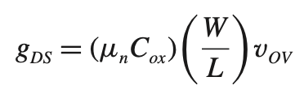
5.1.4. Applying a Small v_{DS}
18
当V_{GS}>V_{t}（V_{OV}>0），且V_{DS}较小时，MOSFET等效为一个电阻，其值受有效电压V_{OV}的控制
Q: What is observed from equation (5.7)?
A: For small values of v_{DS}, the n-channel acts like a variable resistance whose value is controlled by v_{OV}.
当V_{DS}较小时，沟道可看成一个压控电阻
电阻的电导计算：
Notes:
MOSFETs are voltage controlled resistors!

Slide 19
5.1.4. Applying a Small v_{DS}
19
Q: What do we note from equation (5.7)?
A: For small values of v_{DS}, the n-channel acts like a variable resistance whose value is controlled by v_{OV}.
Note that this is one VERY IMPORTANT equation in Chapter 5.

Slide 20
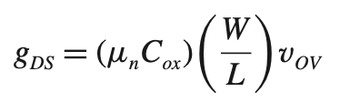
5.1.4. Applying a Small v_{DS}
20
K_{n}’ 和 k_{n} 是两个常用参数，不要混淆
Q: What three factors is r_{DS} dependent on?
A: process transconductance parameter for NMOS (k_{n}’=μ_{n}C_{ox}) – which is determined by the manufacturing process 工艺决定
A: aspect ratio (W/L) – which is dependent on size requirements / allocations 设计师决定，L_{min}代表工艺
A: overdrive voltage (v_{OV}) – which is applied by the user
MOSFET transconductance parameter k_{n}=k_{n}’*W/L

Slide 21

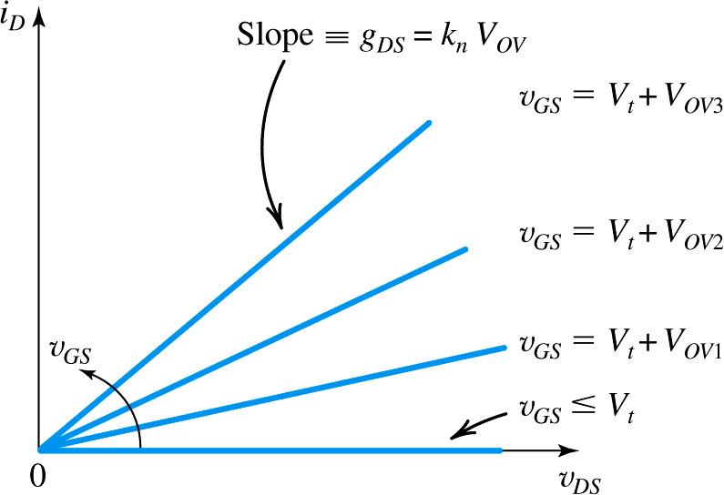
阶段性结论1：当V_{DS}极小时，MOSFET等效为一个压控电阻，i_{D}和V_{DS}呈线性关系
21
k_{n} is known as NMOS-FET transconductance parameter and is defined as μ_{n}C_{ox}W/L
1/r_{DS}
low resistance, high v_{OV}
high resistance, low v_{OV}
Figure 5.4: The i_{D}-v_{DS} characteristics of the MOSFET in Figure 5.3. when the voltage applied between drain and source V_{DS} is kept small.

Slide 22
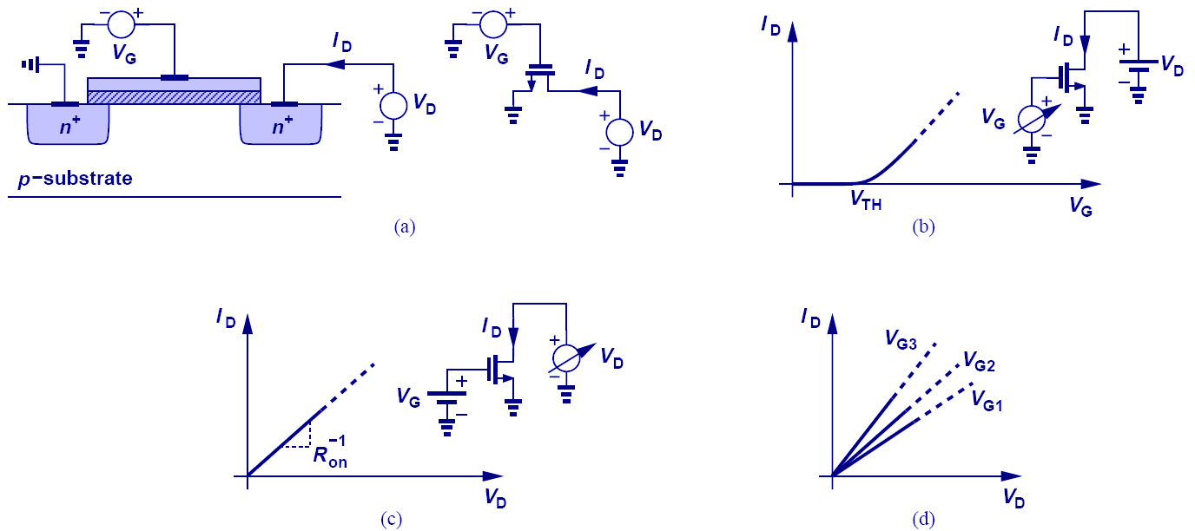
MOSFET 特性
22
MOSFET三端器件，有两个施加电压V_{GS}、V_{DS}，一个响应电流I_{DS}，因此，表征MOSFET “电压电流约束关系”的方法有
(b) 固定 V_{D} 测量 I_{D} vs. V_{G}（转移特性）;
(c) 固定 V_{G} 测量 I_{D} vs. V_{D}（输出特性）;
(d) 显示了栅极电压对沟道电阻的影响；
MOSFET 的输入特性：无栅极电流，输入阻抗∞

Slide 23
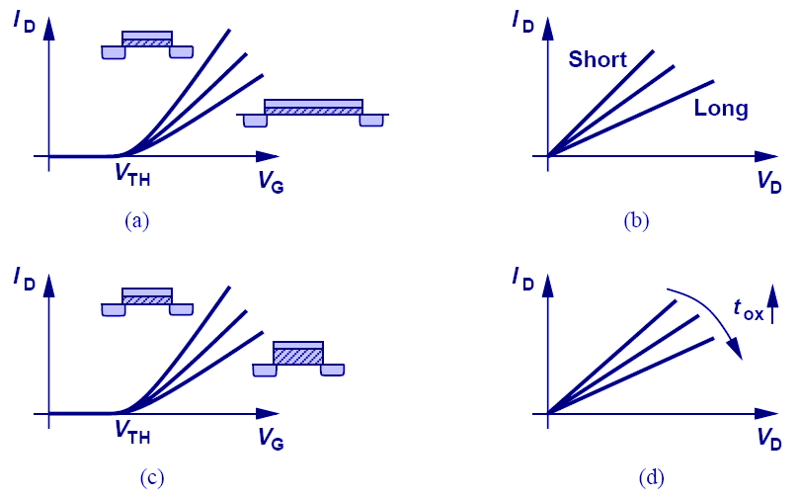
沟道长度 L 和 栅氧厚度 t_{ox} 的影响
23
固定V_{GS}、V_{DS}，分析L和t_{ox}对沟道电导的影响
短的沟道长度和薄的栅氧厚度可以降低沟道电阻（为何？），从而导致漏极电流的增加

Slide 24
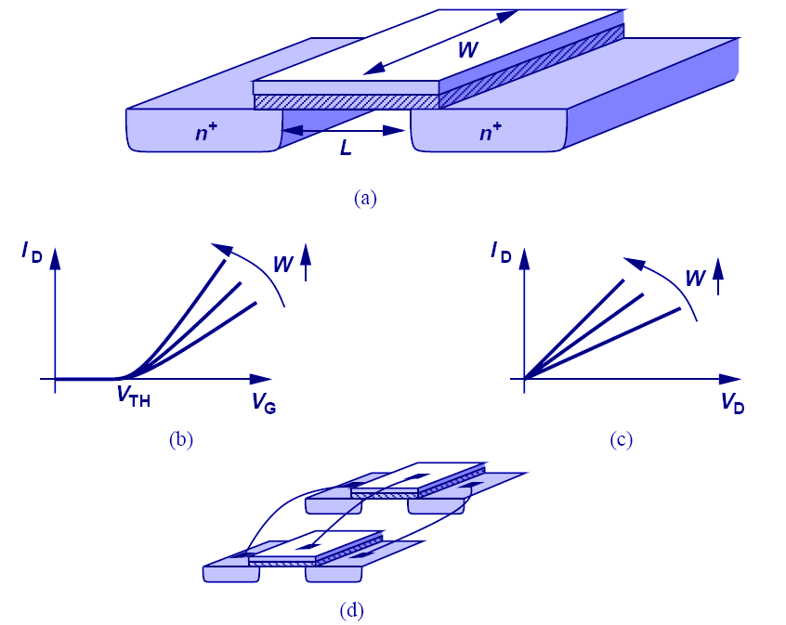
沟道宽度 W 的影响
24
沟道宽度增加 → 沟道电阻降低 → 漏极电流增加；但是，沟道宽度增加的同时，栅氧电容值也随之增加，这会限制电路的速度；
沟道宽度的增加可看作两个器件的并联；

Slide 25
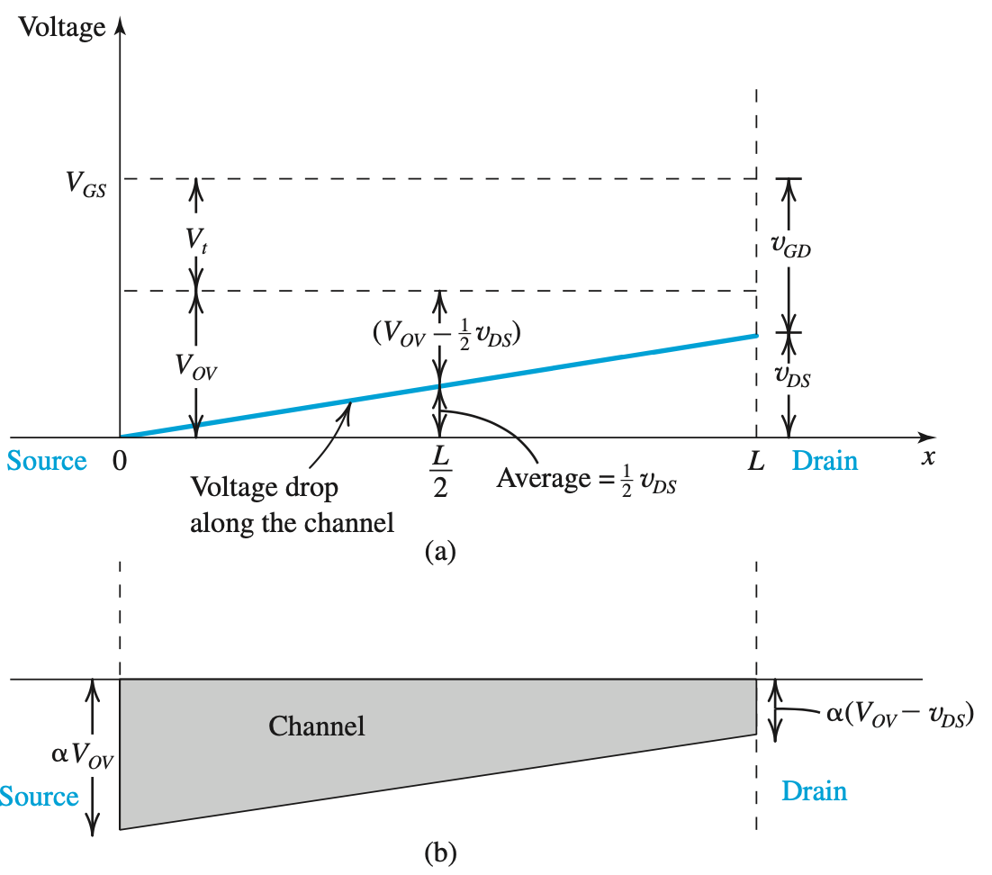
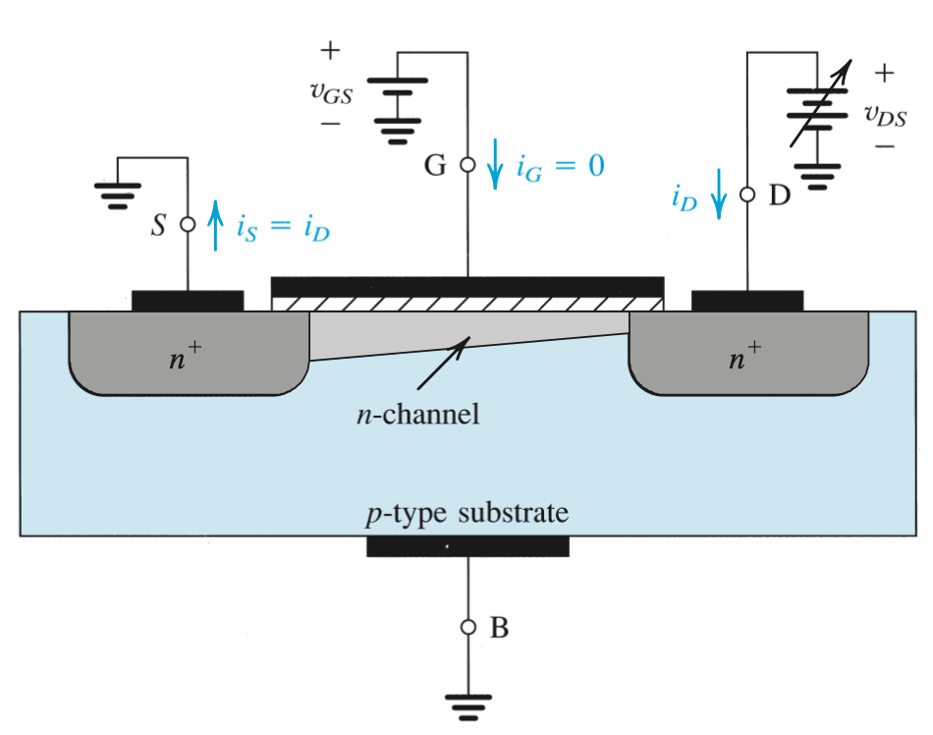
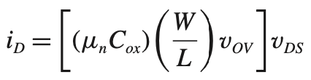
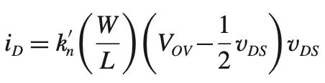
5.1.5. Operation as v_{DS} is Increased
25
接下来考虑情况2：V_{DS}逐渐增大时…
不太严谨的分析，结论是对的
沟道深度与V_{GX}相关，0 < x < L
均匀沟道（v_{DS}=0）内的电荷量
锥形沟道（图中没有画出W）内的电荷量：有效电压用平均值替代

Slide 26
5.1.5. Operation as v_{DS} is Increased
26
接下来考虑情况2：V_{DS}逐渐增大时…
Q: What happens to i_{D} when v_{DS} increases beyond “small values”?
A: The relationship between them ceases to be linear.
Q: How can this non-linearity be explained?
step #1: Assume that v_{GS} is held constant at value greater than V_{t}.
step #2: Also assume that v_{DS} is applied and appears as voltage drop across n-channel.
step #3: Note that voltage decreases from v_{GS} at the source end of channel to v_{GD} at drain end, where…
v_{GD} = v_{GS} – v_{DS}
v_{GD} = V_{t} + v_{OV} – v_{DS}
当V_{DS}逐渐增大时，沟道内的电位从S到D逐渐增加，因此，G与沟道的电位差从S端的V_{GS}逐渐减小到D端的V_{GD}

Slide 27
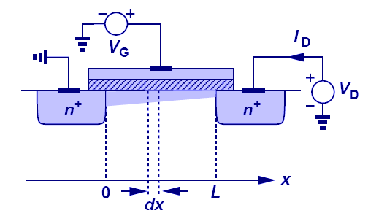
沟道内某一点的电荷密度
27
更为严谨的分析
令 x 为沟道内源和漏之间的一点， V(x) 为该点的电势; 那么该点的电荷密度（单位长度内的电荷）为：
(C/μm)
栅极与x点的电势差

Slide 28
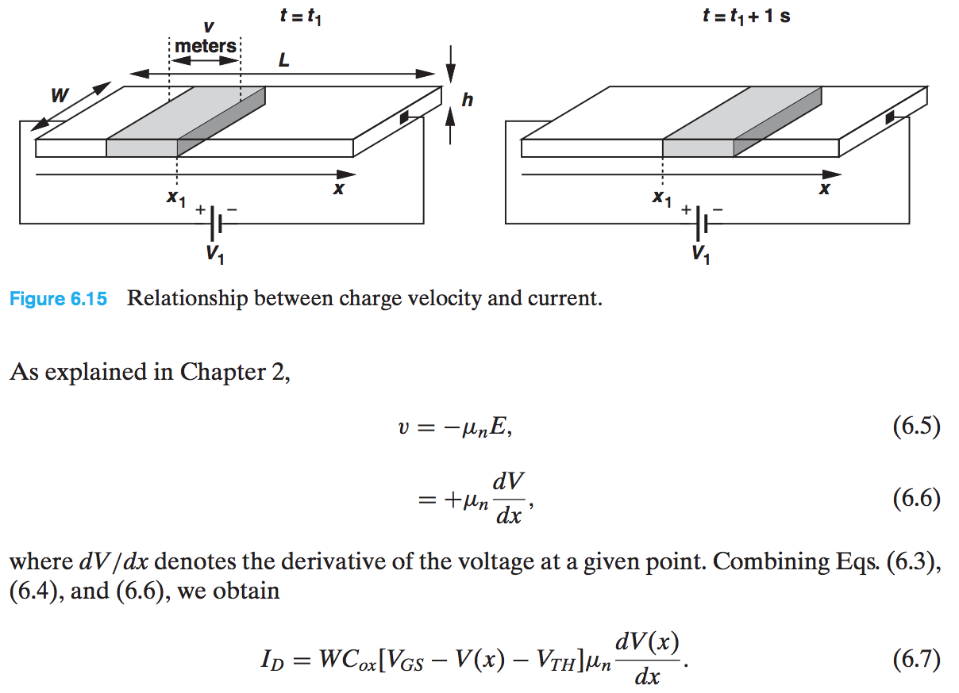

漏极电流
28
单位长度内的电荷
电子运动速度

Slide 29
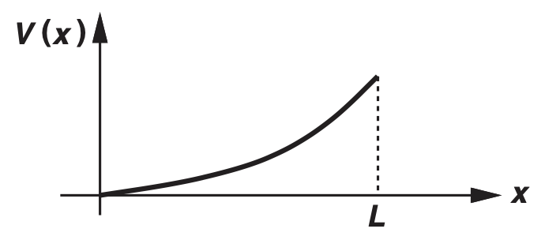
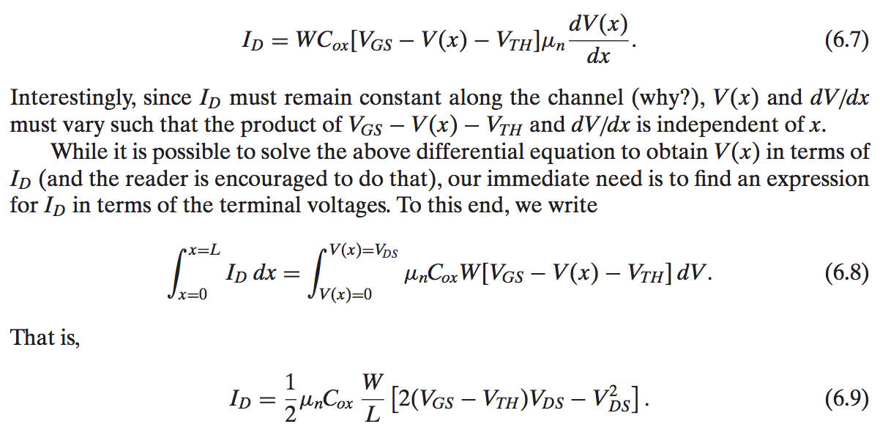
漏极电流
29
沟道内电势的导数不是常数
注意：该结论其实包含了我们的阶段性结论1。当V_{DS}很小时，两次项可以忽略

Slide 30
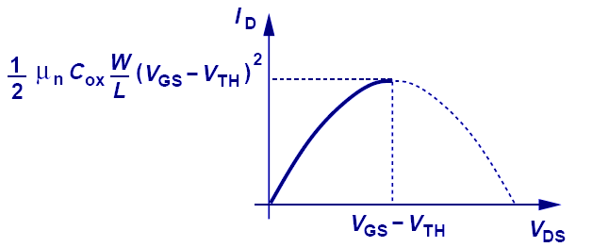
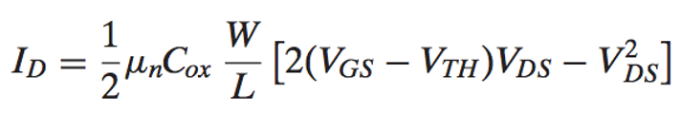
I_{D}-V_{DS} 抛物线关系
阶段性结论1：当V_{DS}极小时，MOSFET等效为一个压控电阻，i_{D}和V_{DS}呈线性关系
阶段性结论2：当V_{DS}较小时，MOSFET的 i_{D}和 V_{DS} 呈抛物线关系
若固定 V_{G}，观察 I_{D} vs.V_{DS}, 则 I_{D} 和 V_{DS} 呈抛物线关系.
当 V_{DS} = V_{GS}- V_{TH} = V_{OV} 时， I_{D} 达到最大值

Slide 31
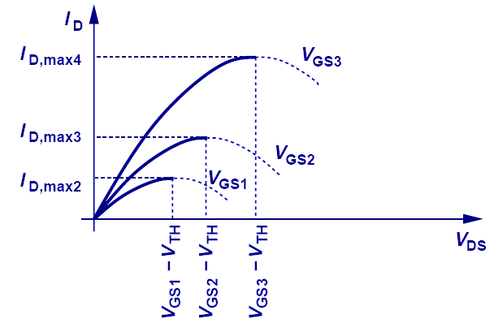
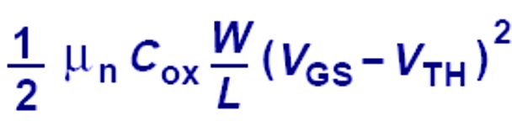
不同 V_{GS} 值对I_{D}-V_{DS}的影响
31
V_{GS3} > V_{GS2} > V_{GS1}
最大值：

Slide 32
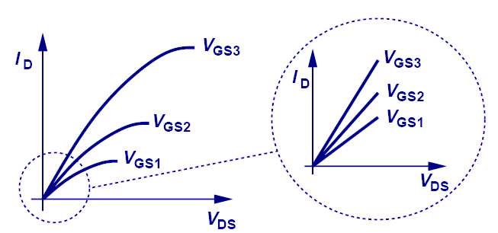

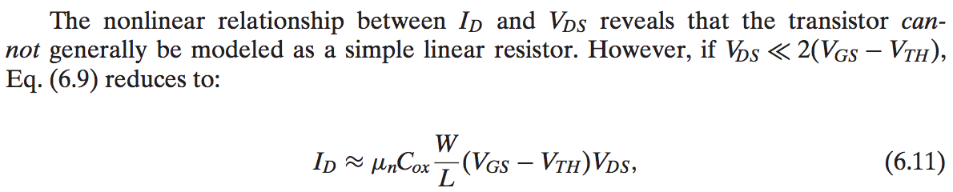
线性电阻
32
阶段性结论1（线性电阻）是阶段性结论2（抛物线）的特殊情况
当 V_{DS} 比较小时, 可看作一电阻, 其阻值受栅极电压控制
应用：无线收发机的开关（switch）

Slide 33
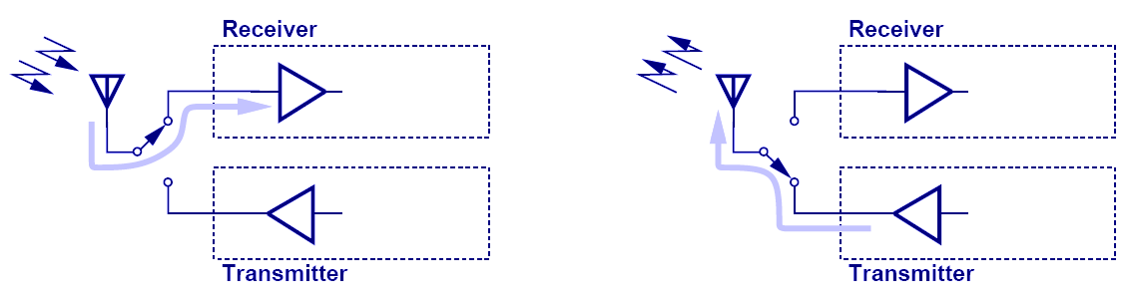
应用
33
时分多址（TDMA）

Slide 34
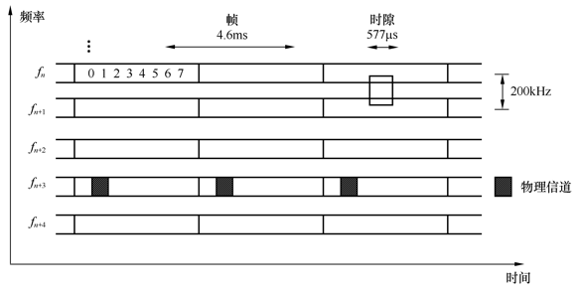
GSM 的 TDMA/FDMA 接入方式
34
GSM蜂窝系统采用时分多址、频分多址和频分双工（TDMA/FDMA/FDD）制式。
在25MHz的频段中共分125个频道，频道间隔200kHz。每载波含8个（以后可扩展为16个）时隙，时隙宽为0.577ms。
8个时隙构成一个TDMA帧，帧长为4.615ms，如图7-7所示。

Slide 35
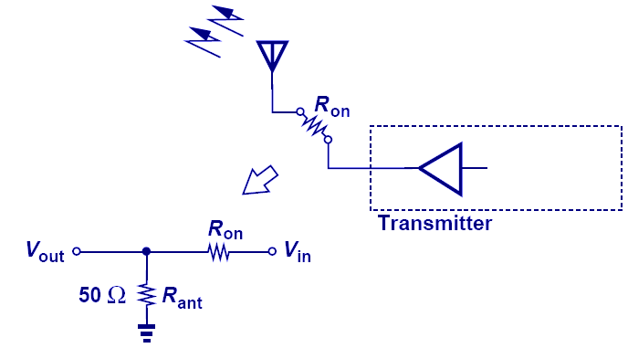
开启电阻的影响
35
为了使信号衰减最小, 开关的开启电阻 （R_{on}）应尽可能小. 这意味着大的 W/L 或大的 V_{GS}.

Slide 36
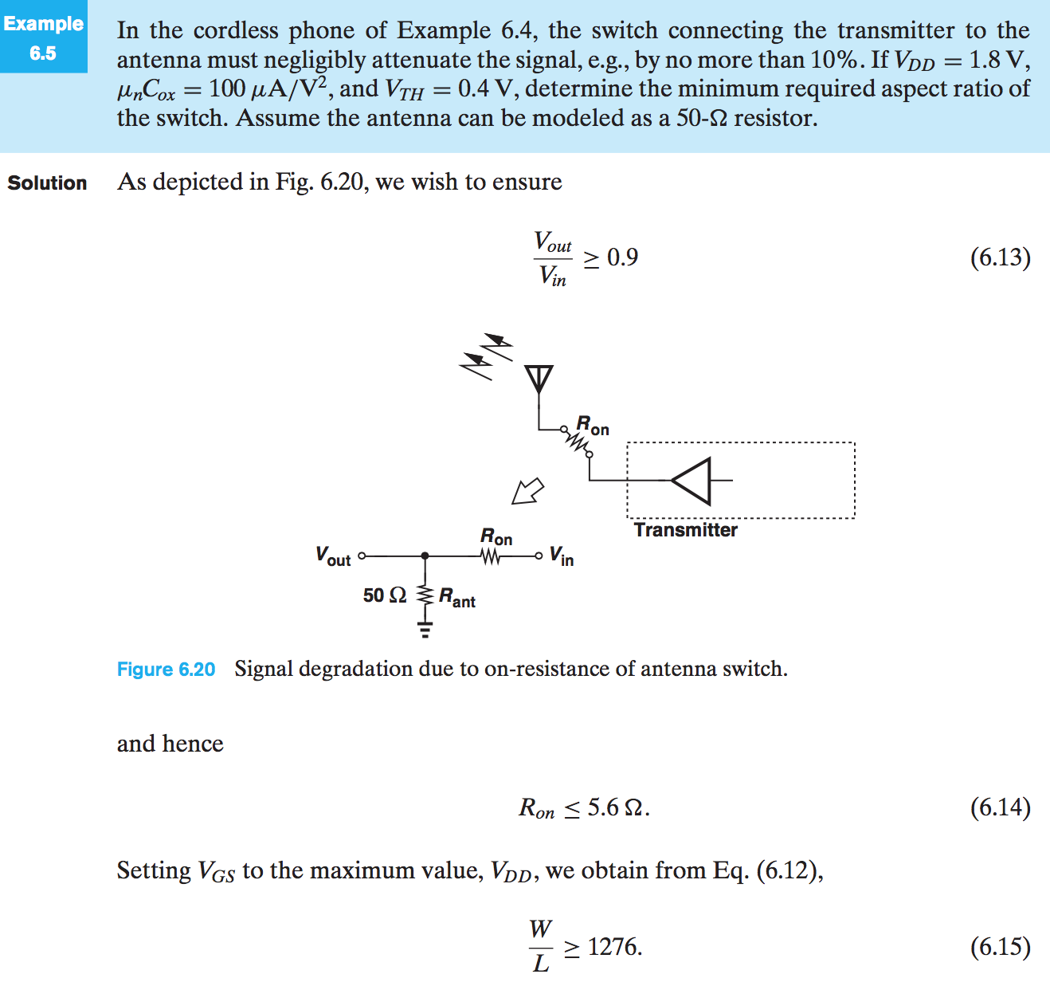
36

Slide 37
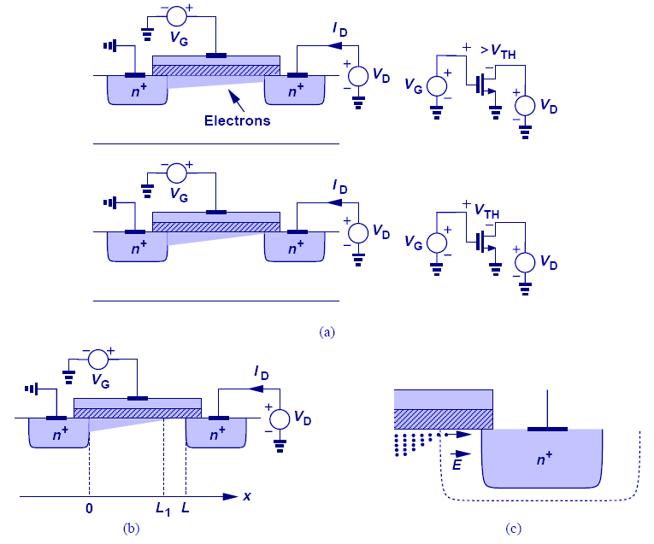
沟道夹断 （Channel Pinch-Off）
37
思考1：夹断点左移后，电子在L₁和L点之间是如何运动的？
思考2：夹断后的电流I_{D}等于多少？
V_{D}↑
A: (c)到达耗尽区边缘的电子被迅速扫到漏极
A: 耗尽区的电场强度不影响电流。电流I_{D}与“沟道长度为L₁，D处刚好夹断（V_{DS}=V_{OV}）”的情形一致
当漏极电压从零开始逐渐增加时，V_{G}-V_{D}逐渐减小，当V_{G}-V_{D}小到一定程度，不足以使漏极附近的衬底反型时，漏极处的沟道就消失了，我们称之为“沟道在此处夹断”；
令反型所需的栅极与衬底之间的电压差为V_{th}（阈值电压），那么，当V_{G} – V_{D} = V_{th}时， 漏极处的沟道开始夹断；当V_{D}继续增加， V_{G} – V_{D} < V_{th}, 源和漏之间必定有一点（L₁），其电势比V_{G}刚好低V_{th}，L₁即新的夹断点，也即沟道变短

Slide 38
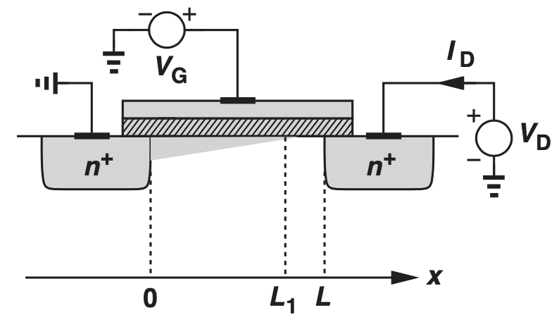
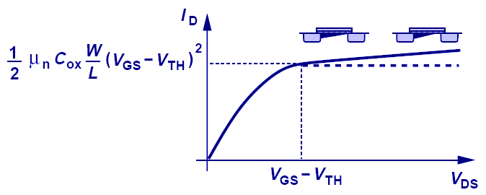
沟道长度调制
38
沟道夹断后，L需用有效的沟道长度L₁替代，L₁与V_{DS}相关
图中红色区域
V_{DS}增加 → 沟道长度减小 → 电流增加
沟道越短，沟道调制效应越明显，越先进的工艺影响越大
初步分析时（特别是对于L较大的长沟道器件），可忽略沟道调制效应 → 当V_{DS}>V_{OV}时，电流I_{D}保持恒定
L₁
沟道长度调制系数

Slide 39
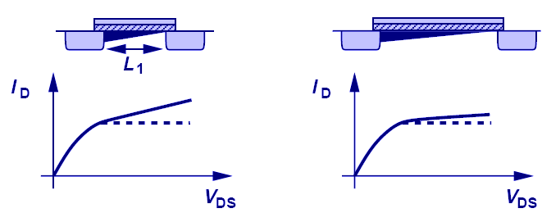
λ 和 L 的影响
39
沟道L越短，沟道调制效应越明显

Slide 40
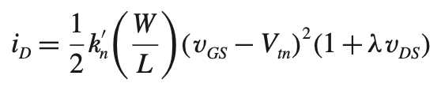
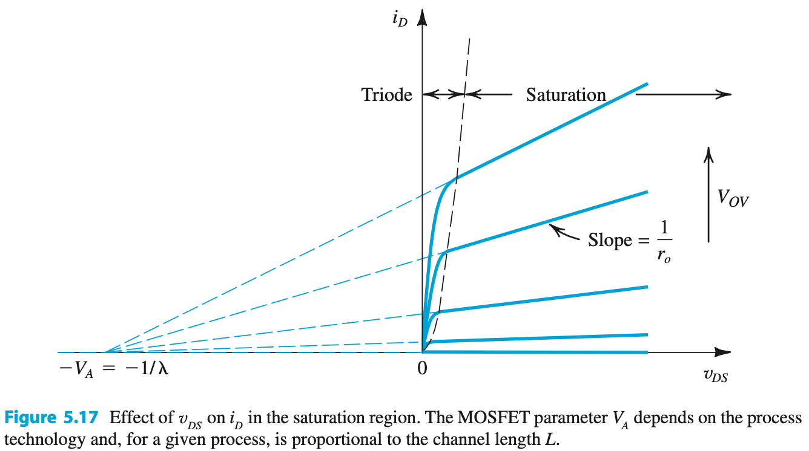

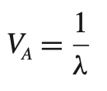
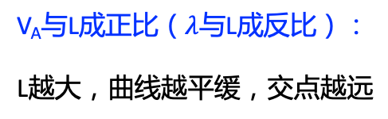
沟道调制效应
40
V_{A}与L成正比（$λ$与L成反比）：
L越大，曲线越平缓，交点越远
V’_{A}与只与工艺参数有关
Q：饱和区的曲线（直线）如何用等效电路表征？

Slide 41
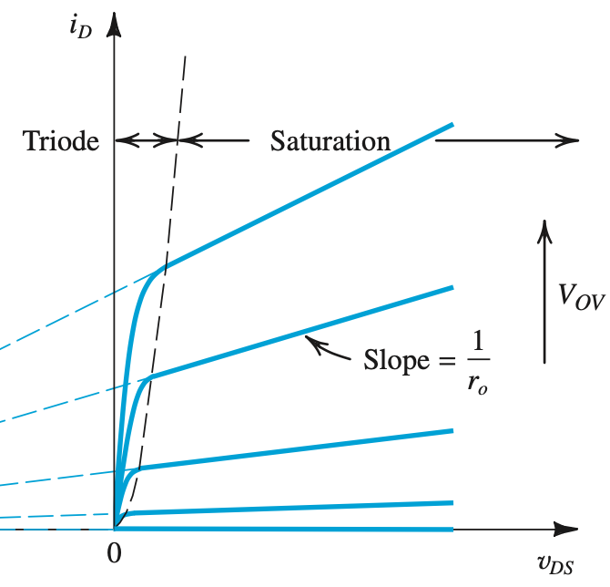
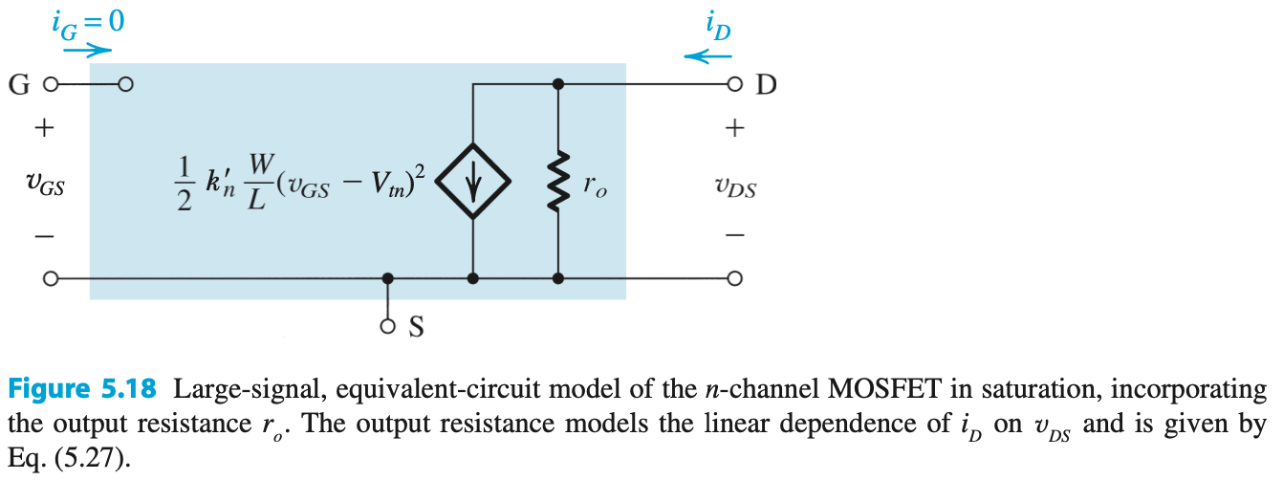
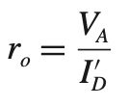
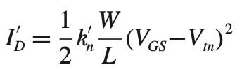
饱和区大信号等效电路模型
41

Slide 42
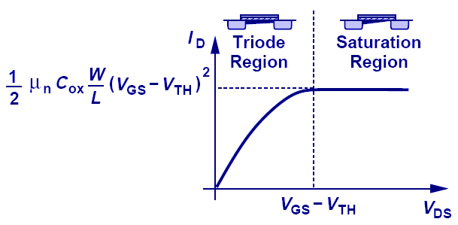
不同的工作区域
42
非饱和区
饱和区
不考虑沟道调制效应

Slide 43
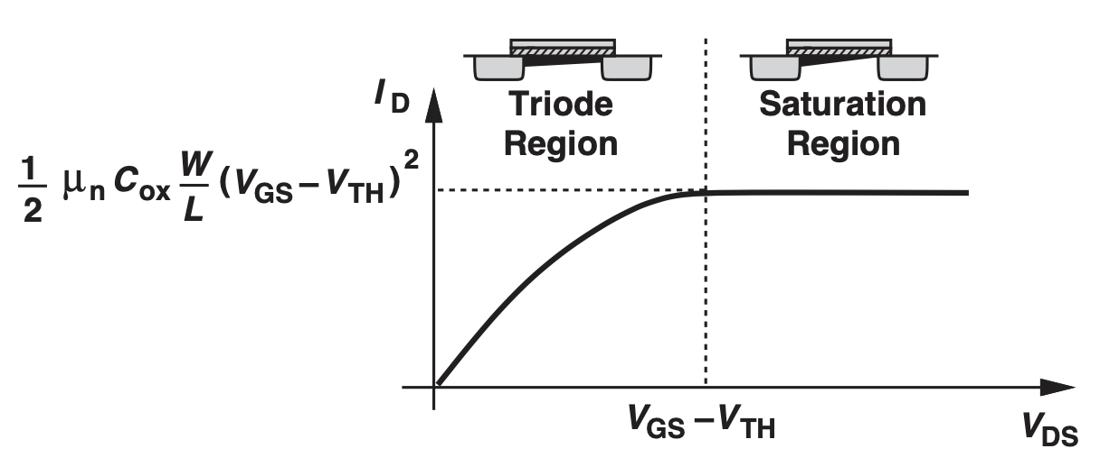






小结
43
增强型NMOS的工作区域及其特性
饱和区
饱和区，考虑沟道调制效应
非饱和区
非饱和区，V_{DS}很小时
熟练掌握转移特性和输出特性的曲线及关键坐标点
$$V_{OV}=V_{GS}−V_{TH}$$

Slide 44


作业

